Slide 1
职业兴趣
1.
2.
3.
4.
5.
6.
7.
8.
9.
10.

Slide 2
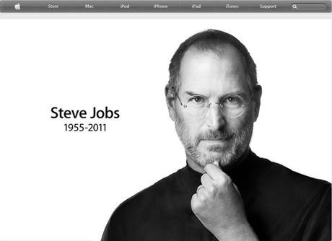
乔布斯的兴趣

Slide 3
我非常幸运，因为我在很早的时候就找到了我钟爱的东西。沃兹和我在20岁的时候就在父母的车库里面开创了苹果公司。我们工作得很努力，10年之后，这个公司从那两个车库中的穷小子发展到了超过4000名的雇员、价值超过20亿的大公司。
乔布斯
返回

Slide 4


Slide 5
目标
一. 兴趣及其培养
1. 了解兴趣对职业生涯发展及作用
2. 了解职业兴趣的划分
3. 兴趣的培养
二. 性格及其调适
1. 性格对职业生涯发展的作用
2. 职业性格及性格的调适

Slide 6
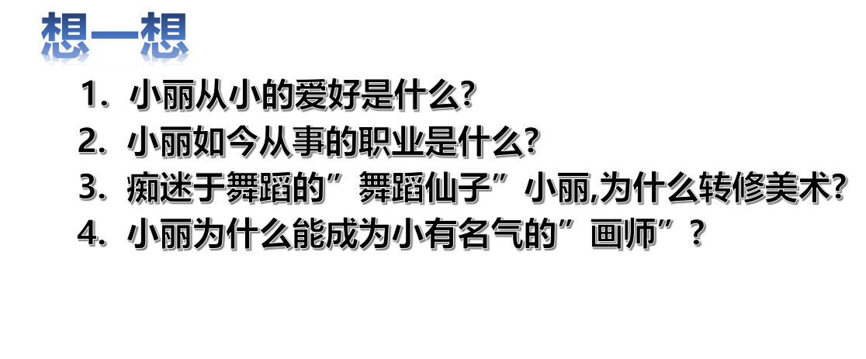
从”舞蹈仙子”到动漫”画师”
案例故事
人对职业的兴趣和感情也是可以培养的.

Slide 7
一. 兴趣及其培养P.63
(一) 兴趣对职业发展的作用有哪些?
(二) 职业兴趣划分几类?
(三) 兴趣的培养

Slide 8

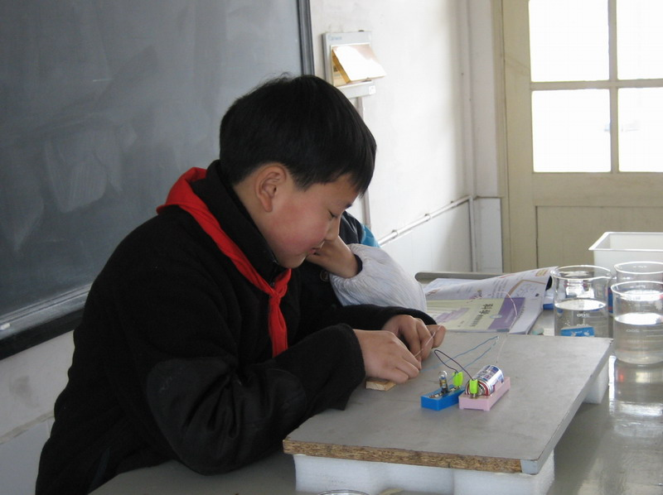
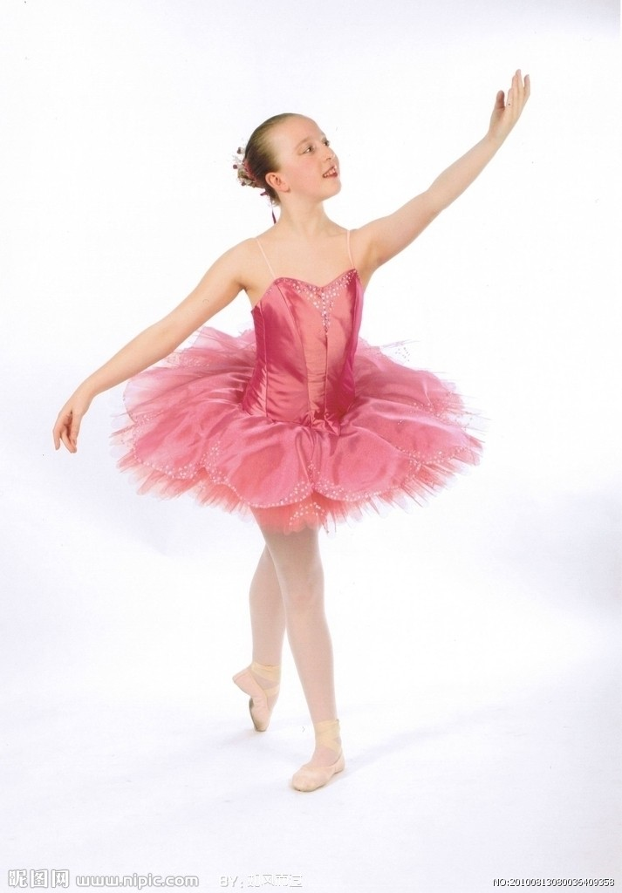






Slide 9
玩游戏, 打篮球, 写作, 唱歌, 跳舞, 做实验, 化妆, 交流, 画画......
那些是你喜欢做的?
你喜欢做的还有那些事情?

Slide 10
二. 性格及其调适P.65
学修汽车的,在卖汽车的行当里成了才.

Slide 11
1.性格对职业生涯发展的作用P.66
1. 什么是性格?
性格是一个人在对待客观事物的态度和行为方式中所表现出来的比较稳定的个性心理特征.

Slide 12
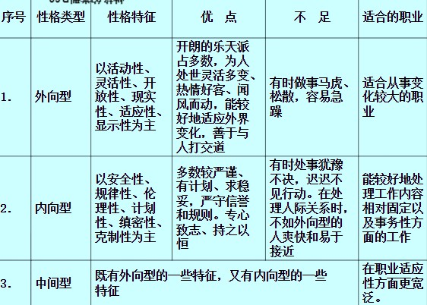

Slide 13
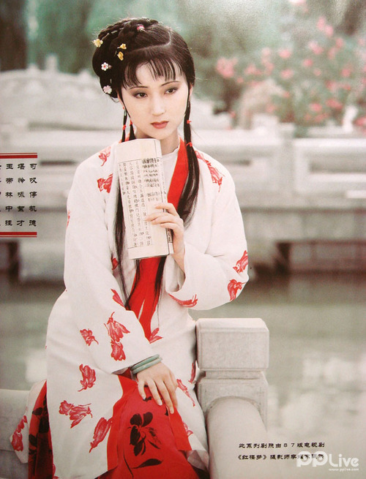
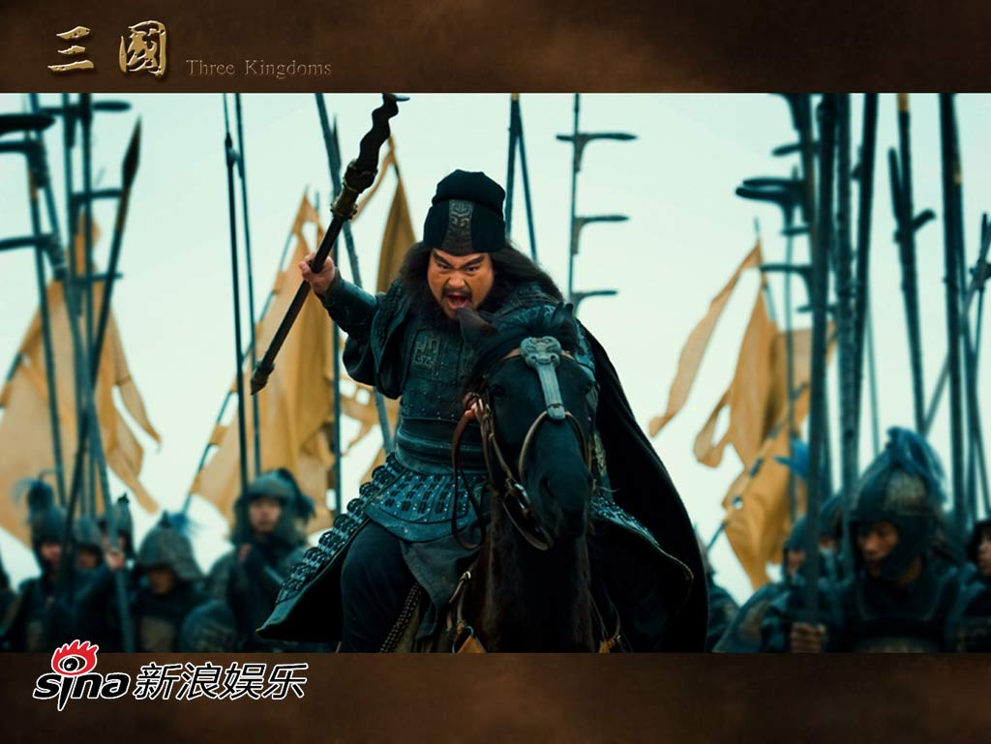
我们把林黛玉与张飞的位置换一下,让林黛玉带兵上阵持矛打仗,要张飞穿针引线去学刺绣,大家说可不可以?
那么这说明了什么呢? (不同职业需要不同的性格,各种职业对从业者的要求各不相同)

Slide 14
2. 职业性格及性格的调适
职业性格是人们在长期特定的职业活动中所形成的对待职业的态度和行为方式中所表现出来的比较稳定的个性心理特征.
性格存在可塑性;
已经专业定向的中职生,应该按照即将从事的职业对从业者的性格要求,在日常生活,职业环境中磨练自己,改造甚至重塑自己的性格.

Slide 15
目标-接上次
三. 能力及其提高
1.能力对职业生涯发展的作用
2.职业能力与能力的提高
四.职业价值取向及其调整
1.形形色色的职业价值取向
2.从实际出发调整自己的职业价值取向
五.个人学习状况和行为习惯及其改善
1.正确面对自己的学习状况和行为习惯
2.在日常学习和生活中养成良好习惯

Slide 16
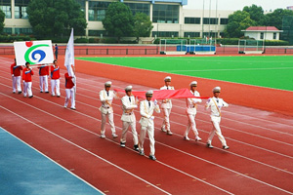
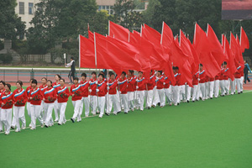
三. 能力及其提高p.70
（一）能力对职业生涯发展的作用
能力：指胜利完成某种活动所具备的稳定的个性心理特征。
作用：能力直接影响人们工作和学习效率。

Slide 17
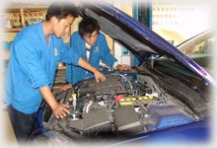
（二）职业能力与能力的提高
职业能力：是从业者在职业活动中表现出的,能懂得改造自然和改造社会的实际能力,由专业能力,方法能力以及社会能力构成.
专业技能
方法能力
社会能力
职业能力

Slide 18
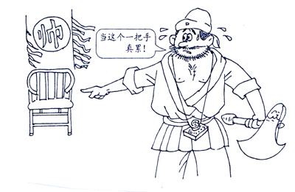
李逵的感叹

Slide 19
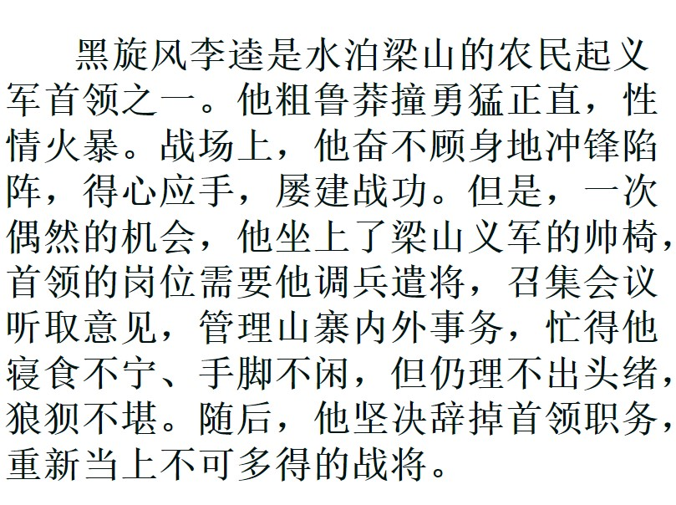

Slide 20
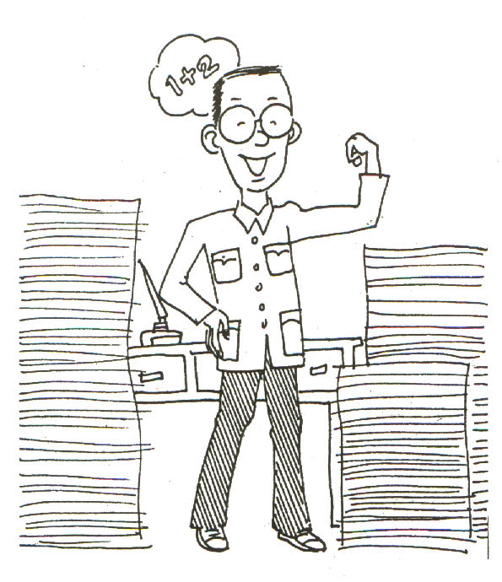
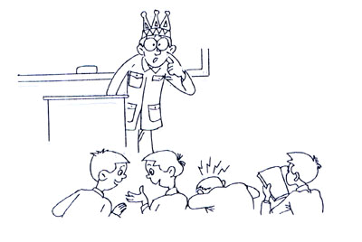
陈景润的疑问p.72
我能得到数学王冠！
我怎么就当不好数学老师呢？

Slide 21
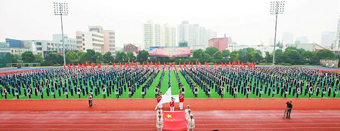
能力可以提高p.72
职业能力不但可以获得发展和提高，还有可能挖掘出潜能。

Slide 22
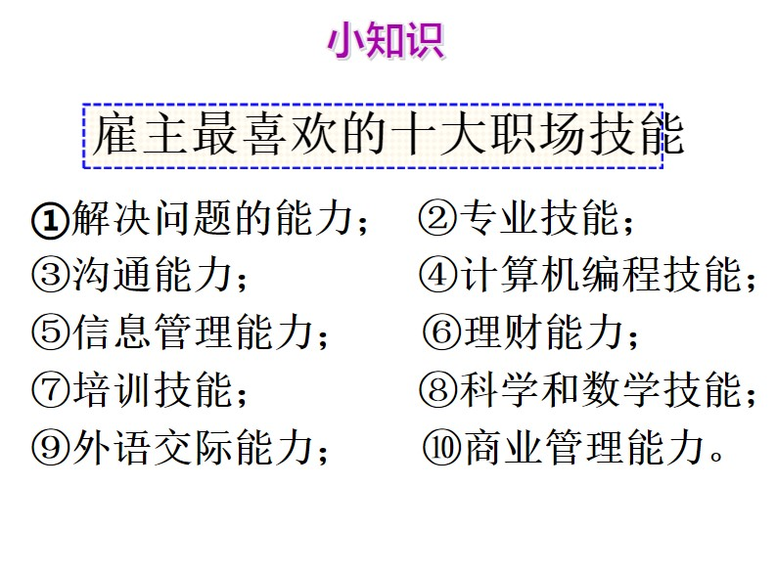

Slide 23
四.职业价值取向及其调整p.73
1.形形色色的职业价值取向
职业价值取向：是人们谋取一份职业的社会行为目的，决定人的就业方向和职业行为，影响人在职业活动中的态度，是人在从业过程中的驱动力。

Slide 24
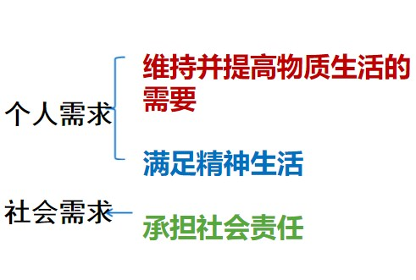
职业价值取向分类
1.成就感
2.道德感
3.美感
4.挑战感
5.健康
6.收入和财富
7.独立性
8.家庭和人际关系
9.欢乐
10.权力
11.安全感
12.自我成长
13.协助

Slide 25
2.从实际出发调整自己的职业价值取向
从个人意愿出发的职业价值取向不容易得到满足
原因：脱离本人实际，脱离环境实际。
职业价值取向分几类，分别是什么？
职业价值取向分三类：
（一）是维持并提高物质生活需要。
（二）是满足精神生活，发展个性的需要。
（三）是承担社会义务的需要。

Slide 26
想一想：
1. 毕业时，小丽和小刘都被知名企业吸引，说明他们的职业价值取向趋向于哪几种？
2. 就业几年后，小李和小刘的职业价值取向是否得到满足？原因是什么？

Slide 27
五.个人学习状况和行为习惯及其改善p.75
1.正确面对自己的学习状况和行为习惯
（1）要敢于面对现实，要正视自己。
（2）要善于发现自己的长处，要挖掘自己的潜能。

Slide 28
2.在日常学习和生活中养成良好习惯p.76
中职生在校期间的学习分为：
文化课 专业课（零起点）
习惯：是一种定性的行为，是长期积累，反复强化的产物，是经过反复练习而养成的。

Slide 29
具有良好的职业道德和行为习惯，是用人单位在录用一线从业者时十分看重的素质。

